Slide 1



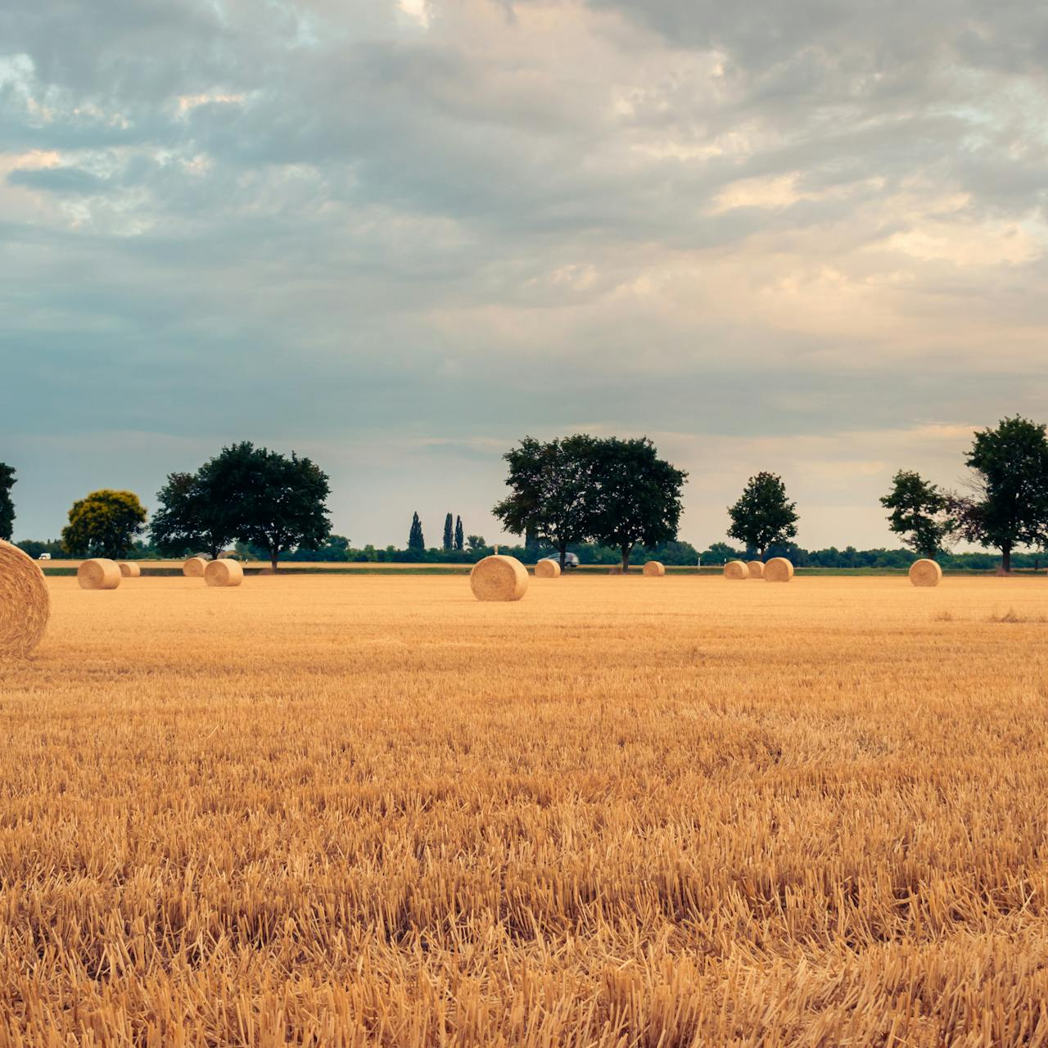

Maa- ja mullakasutuse
teadus-arendusprojekti juhtrühma XIV kohtumine
07.05.26 Tallinn ja Teams

Slide 2
Päevakord 07.05.2026
Ettekanne analüüsiraportist töövõtja TEGOS poolt
Tegevuste ülevaade KAUR poolt ja tööplaan kuni 2027
Uute uurimisettepanekute kinnitamine
MULLA JA MAAHÕIVEKOOSTÖÖPROJEKT
Notes:
Ei näidanud

Slide 3
2026. aasta käimasolevate tegevuste ülevaade
07.05.26 juhtrühma 14. kohtumine

Slide 4
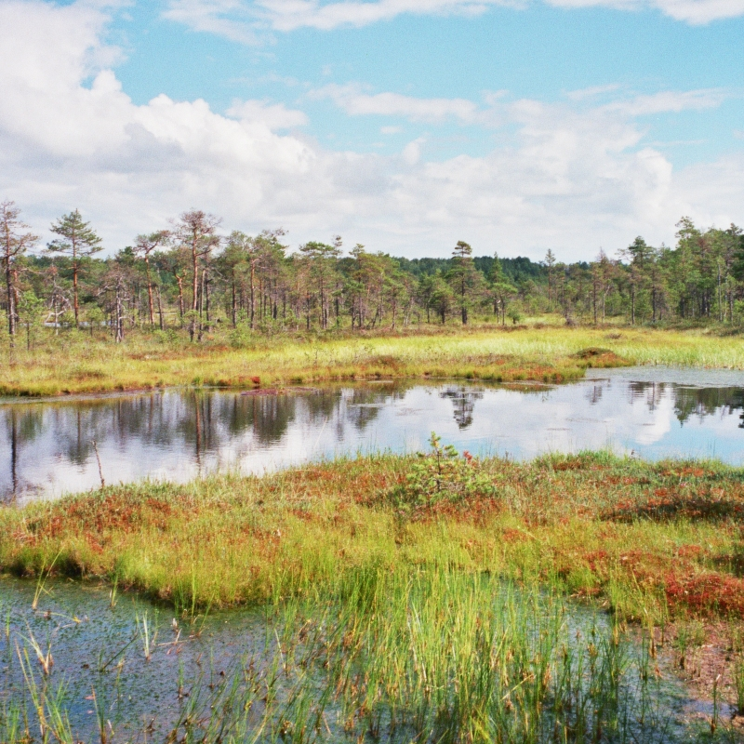
Ülevaade käimasolevatest uuringutest
MULD2 – METK, EMÜ, TÜ – tegevused ajagraafikus; viimane juhtkomisjon toimus 22.04, järgmine aeg mai-juuni; ettevalmistamisel lõpuseminar 21.10; alanud arutelud mullastikukaardi tuleviku ja haldamise üle; lõpparuanne 30.10.26
MEMU – EMÜ, TÜ –edenenud mudeldamine; uurimisaladel alustatud mõõtmistega; täiendatud vahearuande tähtaeg 15.05, misjärel toimub juhtkomisjon, kus otsustatakse, mis uuringust saab; lõpparuanne 30.10.27
PÕMU – EMÜ, METK – tegevused ajagraafikus, maiks kokkuleppimisel juhtkomisjoni kohtumine; vahearuande tähtaeg 30.08.26; lõpparuanne 30.08.27
Pruunalad – EMÜ, Hendrikson – tegevused kulgevad plaanipäraselt; järgmine kohtumine 25.05; lõpparuanne 31.10.26
Märgalad – EMÜ – tegevused ajagraafikus; järgmine kohtumine 15.05; vahearuanne 14.06; lõpparuanne 15.11.27

Slide 5
„Suuremõõtkavalise digitaalse mullastikukaardi kaasaegse kontseptsiooni loomine ja olemasoleva mullastikukaardi ajakohastamine“ ehk MULD2 projekt
MULD2 eesmärk ja tulem: Luuakse uudsetel alustel ja edaspidi operatiivselt uuendatav mullastikukaardi metoodika – vektorkaart + rasterandmestikest andmekuup; uuendatakse üleriigiliselt Eesti suuremõõtkavaline mullastikukaart.
Olulisus: Esmakordselt uuendatakse üleriigiliselt olemasolev mullastikukaart, mis on baas kõigele mullaga seonduvale, sh mullaseire direktiiv, looduse taastamise määrus/kava, LULUCF aruandlus, ökosüsteemide arvepidamine, ÜPP jt toetused, maa ja kinnisasja hindamine, ökosüsteemiteenuste hindamine ja arvessevõtmine, maakasutuse planeerimine, veekaitse, põllukultuuride kasvatussobivus, erosiooni- ja põuaoht jpm.
Ajajoon:
Kestus: juuli 2024 – november 2026
Vahearuanded esitatud 01.11.24 ja 30.09.25; Lõpuseminar oktoober 2026
Kogumaksumus 1,4 miljonit eurot koos KM-iga
Konsortsium: Maaelu Teadmuskeskus, Eesti Maaülikool, Tartu Ülikool
Juhtkomisjon: konsortsium + KLIM, REM, KAUR, PRIA, MARU, ETAG

Slide 6
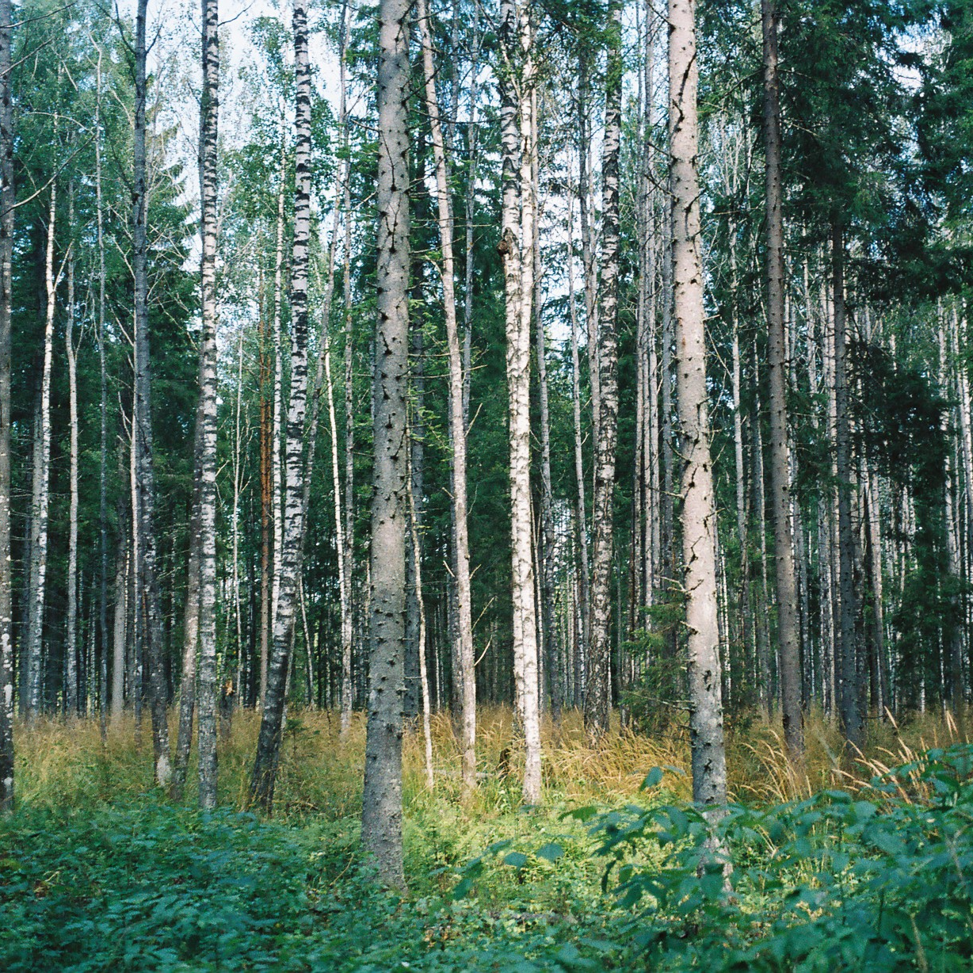
„LULUCF sektori metsamaa mineraal- ja turvasmuldade KHG voogude ja süsinikuvaru dünaamika täpsem hindamine riiklikus KHG inventuuris“ ehk MEMU uuring
Eesmärk: KHG inventuuri LULUCF sektori metsamaa kategoorias välja töötada ja valideerida Tier 3 metoodikad mineraal- ja turvasmuldadele süsinikuvaru muutuste ja KHG voogude hindamiseks. MEMU lisainfo leitav siit.
Ajajoon:
ETAG kuulutas välja konkursi 27.01.25
Leping sõlmiti 25.04.25
Lähtearuanne 30.05.25; Vahearuanded 30.10.25 ja 30.10.26
Lõplik aruanne 30.10.27 + avalikustamisseminar
Maksumus: 700 000 eurot KM-iga
Töö teostajad: Eesti Maaülikool + Tartu Ülikool
Juhtkomisjon: täitjad + ETAG, KAUR, KLIM
Tegevused veidi ajagraafikust maas. Kohtumised tihedamini. Järgmine kohtumine 02.04.26. Täiendatud vahearuande tähtaeg 15.05.26.

Slide 7
„LULUCF sektori põllu- ja rohumaa mineraal- ja turvasmuldade KHG voogude ja süsinikuvaru dünaamika täpsem hindamine riiklikus KHG inventuuris“ ehk PÕMU uuring
Eesmärk: KHG inventuuri LULUCF sektori põllu- ja rohumaa kategoorias välja töötada ja valideerida Tier 3 metoodikad mineraal- ja turvas-muldadele süsinikuvaru muutuste ja KHG voogude hindamiseks
PÕMU dokumendid ja infotund.
ETAG kuulutas välja konkursi 27.01.25
Leping sõlmiti 25.04.25
Lähtearuanne 30.04.25; Vahearuanded 30.08.25 ja 30.08.26
Lõplik aruanne 30.08.27 + avalikustamisseminar
Maksumus: 300 000 eurot KM-iga
Töö teostajad: Eesti Maaülikool + Maaelu Teadmuskeskus
Juhtkomisjon: täitjad + ETAG, KAUR, KLIM, REM, EKUK
Tegevused kulgevad plaanipäraselt. Viimane kohtumine 05.03.26.
MULLA JA MAAHÕIVEKOOSTÖÖPROJEKT

Slide 8
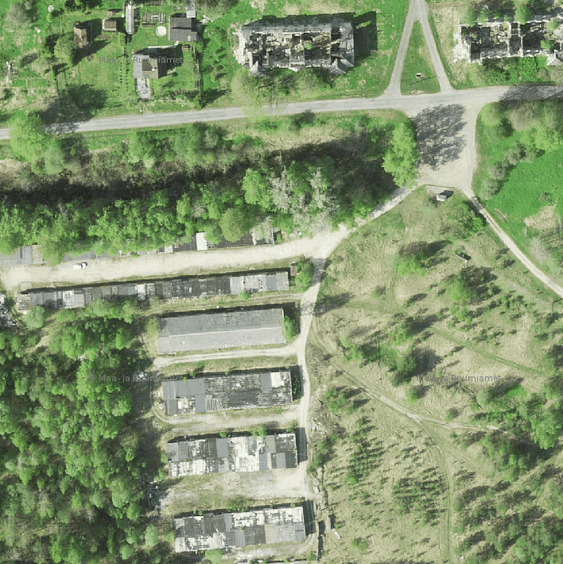
Pruunalade (brownfields) kaardistamise metoodika väljatöötamine ja nende üleriigiline kaardistamine
Eesmärk: Uuringu eesmärk on määratleda pruunalade (brownfields) mõiste ning töötada välja metoodika nende üleriigiliseks ja ruumiliselt täpseks kaardistamiseks, sh luua tehnilised GIS-töövood ning selle uue metoodika abil luua uus pruunalade ruumiandmestik (kaardikihid).
Põhietapid:
Pruunalade (brownfields) mõiste sisustamine Eesti kontekstis
Teaduspõhise valideeritud kaardistamise metoodika loomine
Pruunalade üleriigiline kaardistamine
Ajajoon:
Leping sõlmiti 07.11.25
Lähtearuanne 24.11.25; Vahearuanne 01.03.26
Lõplik aruanne 31.10.26 + avalikustamisseminar
Maksumus: 200 000 eurot KM-iga
Töö teostajad: Eesti Maaülikool + Hendrikson DGE
Juhtkomisjon: täitjad + ETAG, KAUR, KLIM, REM, MKM
Tegevused kulgevad plaanipäraselt.

Slide 9
Tööplaan kuni 2027
07.05.26 juhtrühma 14. kohtumine

Slide 10
KOONDVAADE
Tegevus | Täpsustus |  | Teostajad | Maksumus (eurot KM-ga) | Tähtaeg | Seis, tänane juhtrühma otsus
Mullastikukaardi uuendamine | MULD2 – mullastikukaardi üleriigiline uuendamine |  | METK, TÜ, EMÜ | 1 400 000 | 01.11.2026 | töös
 | Turvasmuldade uuring |  |  | 12 500 | 31.12.2026 | töös
Kasvuhoonegaasid | Ekspert – taustauuring, arendusettepanekud |  | KAUR | (personalikulud) | 31.10.2024 | valmis
 | PÕMU – põllu- ja rohumaade KHG mudel |  | EMÜ, METK | 300 000 | 30.08.2027 | töös
 | MEMU – metsamuldade KHG mudel |  | EMÜ, TÜ | 700 000 | 30.10.2027 | töös
 | Märgalade mask |  | EMÜ | 400 000 | 15.11.2027 | töös
 | Asulate uuring |  |  | 600 000 | 12.11.2027 | LÜ kooskõlastamisel
Maa- ja mullakasutuse, sh maahõive juhtimissüsteemi loomine | Maahõive ekspert-taustauuring, tausta koondülevaade |  | EMÜ | 10 000 | 30.04.2025 | valmis
 | Pruunalade kaardistamine |  | EMÜ, OÜ Hendrikson ja Ko | 200 000 | 31.10.2026 | töös
 | Õigusanalüüsid | Metsa kasutusõigus | TEGOS AS | 10 000 | 19.09.2025 | valmis
 |  | Väärtuslikud põllumajandusmaad | Sorainen OÜ | 10 000 | 30.11.2025 | valmis
 |  | Maa- ja mullakasutuse, sh maahõive juhtimise alused | TEGOS AS | 50 000 | 30.04.2026 | valmis
 |  | Keskkonnaandmete ligipääsetavus |  | 30 000 | 31.03.2027 | LÜ kooskõlastamisel
 | Juhtimissüsteemi loomine |  |  | 600 000 |  | ettevalmistamisel
Seirevõimekuste arendamine | Seirevõimekuse ja –vajaduste eksperthinnang |  | METK | 9000 | 16.06.2025 | valmis
 | Mullaseire raamistiku teaduspõhine arendamine |  |  | 700 000 | 04.12.2027 | LÜ kooskõlastamisel
Tugitegevused | Hanked, üritused, personalikulud jm |  | ETAG, RTK jt | 600 000 |  | konverents ettevalmistamisel

Slide 11
Uute uurimisettepanekute kinnitamine
07.05.26 juhtrühma 14. kohtumine

Slide 12
Uurimisettepanekud kinnitamiseks:
Asula ökosüsteemide ja kasvuhoonegaaside seire ja aruandluse jaoks teaduspõhiste metoodikate väljatöötamine. Jaguneb kaheks uuringuks:
  1.1. Asula mullad
  Valmimise tähtaeg: 12.11.2027 Maksumus: 320 000 €
  1.2. Asula rohealad
  Valmimise tähtaeg: 12.11.2027 Maksumus: 300 000 €
Õiguslik analüüs: keskkonna- ja kliimaandmete kättesaadavus, nende kasutamise piirangud ja võimalused piiratud kasutuse korral
  Valmimise tähtaeg: 31.03.2027 Maksumus: 30 000 €
Mullaseire raamistiku teaduspõhine arendamine Eesti tingimustes ja sidustamine teiste seiretega
  Valmimise tähtaeg: 04.12.2027 Maksumus: 500 000€
MULLA JA MAAHÕIVEKOOSTÖÖPROJEKT
Notes:
Ei näidanud

Slide 13
Algatatud projektide ülevaade – juhtrühmas kinnitamiseks
Asula ökosüsteemide ja kasvuhoonegaaside seire ja aruandluse jaoks teaduspõhiste metoodikate väljatöötamine – tutvustatud, heaks kiidetud ja turu-uuringu teave juhtrühmale
  Eesmärk on välja töötada kõrgema taseme (Tier 3) metoodika asula muldade ja biomassi süsinikuvaru muutuste hindamiseks.
  Ajakava: turu-uuring on läbi viidud. Riskide jahutamiseks teeme kaks uuringut, konkursid viiakse läbi pärast juhtrühma kooskõlastust. Uuringute kestus kuni 12.11.2027
  Eeldatav maksumus: 300 000 + 320 000 eurot
Õiguslik analüüs: keskkonna- ja kliimaandmete kättesaadavus, nende kasutamise piirangud ja võimalused piiratud kasutuse korral – esitlus ja kinnitamiseks
  Ülevaade, kuidas piiratakse ning kas ja millises ulatuses on õigus piirata keskkonna- ja kliimaandmete kättesaadavust ja kasutust ning millised on kohustused andmete kättesaadavaks tegemisel
  Ajakava: minikonkurss pärast juhtrühma kooskõlastust. Uuringu kestus kuni 31.03.2027.
  Eeldatav maksumus 30 000 eurot + KM
Mullaseire raamistiku teaduspõhine arendamine Eesti tingimustes ja sidustamine teiste seiretega – alusandmestik maa- ja mullaseadusele, tutvustamiseks ja jätkusammudeks
  Uuendada mullaseire vajadused keskkonna- ja kliimapoliitika ning siseriiklikele oludele tuginedes ning sidustada seda teistesse seirevaldkondadesse
  Ajakava: konkurss viiakse läbi pärast juhtrühma kooskõlastust. Uuringu kestus kuni 04.12.27
  Eeldatav maksumus 500 000 eurot

Slide 14
Algatatud projektide ülevaade – teadmiseks
Põllumajanduslikus kasutuses kuivendatud turvasmullaga maa pindala täpsustamine
  Eesmärk on koostada MULD2 uuringu baasil analüüs põllumajanduslikus kasutuses kuivendatud turvasmullaga maa pindala kohta
  Ajakava: Tegemist TA erandiga, seega minnakse otse lepingusse. Hetkel on LÜ MULD2 töövõtjatega ülevaatamisel. Uuringu kestus kuni 31.12.2026.
  Eeldatav maksumus 12 500 eurot + KM
  Töö sai eelmises juhtrühmas heakskiidu

Slide 15
Algatamisel projektide ülevaade
Maa- ja mullakasutuse, sh maahõive juhtimissüsteem – alusandmestik maa- ja mullaseadusele, tutvustamiseks ja jätkusammudeks
  Eesmärk on keskkonna- ja kliimaeesmärkidele tuginedes tuua välja Eesti praegune lähenemine maa- ja mullakasutuse korralduse ja juhtimise kohta eesmärkidest lähtuva otsustuskorralduse jaoks.
  Maakasutus- ja maahõivehierarhia ettepanek Eesti tingimustes, arvestades nii keskkonnaalaseid kui sotsiaal-majanduslikke tingimusi.
  Vajalike kaardikihtide kogumi kombineerimine ning lähenemise väljapakkumine, kuidas eri vajaduste konkureerimisel maakasutuse ja -hõive toimiks.​
  Ajakava: käimas arutelud LÜks. Tähtaeg 2027 lõpp
  Eeldatav maksumus: 600 000 eurot
Kestliku mulla- ja maakasutuse konverents
  Ajakava: Aruteludega alustamine. Konverentsi toimumisaeg on selgumisel. Traditsiooniline mullapäeva üritus toimub 04.12.2026.

